Slide 1
VI. Исключения
2. Классы исключений

Slide 2
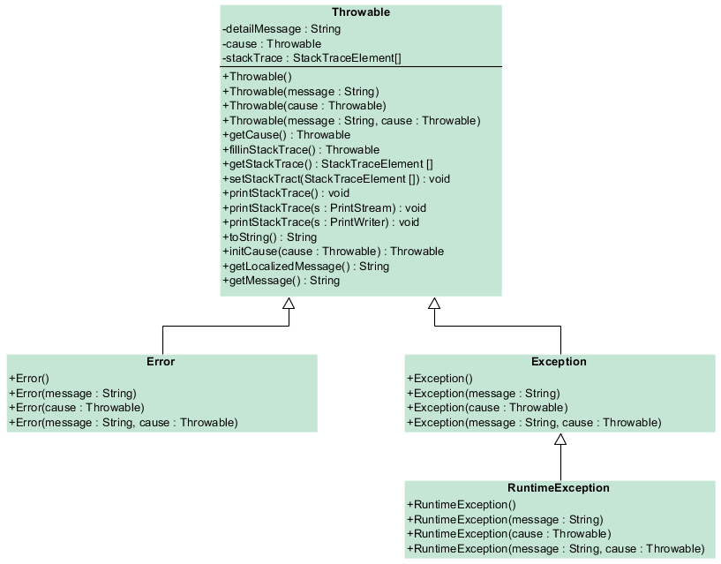

Slide 3
Класс Throwable
public class Throwable implements Serializable {
private String detailMessage;
public Throwable() {
fillInStackTrace();
}
public Throwable(String message) {
fillInStackTrace();
detailMessage = message;
}
public String getMessage() {
return detailMessage;
}
public String getLocalizedMessage() {
return getMessage();
}
public String toString() {
String s = getClass().getName();
String message = getLocalizedMessage();
return (message != null) ? (s + ": " + message) : s;
}
}

Slide 4
Получение информации об исключении
public class ExceptionMethodsDemo {
public static void main(String[] args) {
try {
throw new Exception("My Exception");
} catch (Exception e) {
System.out.println("Caught Exception");
System.out.println("getMessage():" + e.getMessage());
System.out.println("getLocalizedMessage():"
+ e.getLocalizedMessage());
System.out.println("toString():" + e);
}
}
}
Caught Exception
getMessage():My Exception
getLocalizedMessage():My Exception
toString():java.lang.Exception: My Exception

Slide 5
Стек вызовов

Slide 6

 | Трассировка стека предоставляет информацию об истории выполнения текущего потока и даёт список методов которые вызывались до выбрасывания исключения. Нулевой элемент представляет вершину стека, то есть последний вызванный метод последовательности – метод в котором был создан и выброшен объект Throwable. Последний элемент массива представляет низ стека, то есть первый вызванный метод последовательности.

Slide 7
Класс Throwable
public class Throwable implements Serializable {
private StackTraceElement[] stackTrace;
public void printStackTrace() {
printStackTrace(System.err);
}
public void printStackTrace(PrintStream s) {
synchronized (s) {
s.println(this);
StackTraceElement[] trace = getOurStackTrace();
for (int i=0; i < trace.length; i++)
s.println("\tat " + trace[i]);
Throwable ourCause = getCause();
if (ourCause != null)
ourCause.printStackTraceAsCause(s, trace);
}
}
public StackTraceElement[] getStackTrace() {
return (StackTraceElement[]) getOurStackTrace().clone();
}
private synchronized StackTraceElement[] getOurStackTrace() {
if (stackTrace == null) {
int depth = getStackTraceDepth();
stackTrace = new StackTraceElement[depth];
for (int i=0; i < depth; i++)
stackTrace[i] = getStackTraceElement(i);
}
return stackTrace;
}
native int getStackTraceDepth();
}

Slide 8
Стек вызовов
public class StackTraceDemo {
static void methodA() throws Exception {
throw new Exception();
}
static void methodB() throws Exception {
methodA();
}
static void methodC() throws Exception {
methodB();
}
...
}

Slide 9
Стек вызовов
public class StackTraceDemo {
...
public static void main(String[] args) {
try {
methodA();
} catch (Exception e) {
for (StackTraceElement ste : e.getStackTrace())
System.out.println(ste.getMethodName());
}
System.out.println("--------------------------------");
try {
methodB();
} catch (Exception e) {
for (StackTraceElement ste : e.getStackTrace())
System.out.println(ste.getMethodName());
}
System.out.println("--------------------------------");
try {
methodC();
} catch (Exception e) {
for (StackTraceElement ste : e.getStackTrace())
System.out.println(ste.getMethodName());
}
}
}

Slide 10
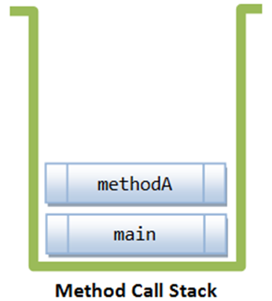
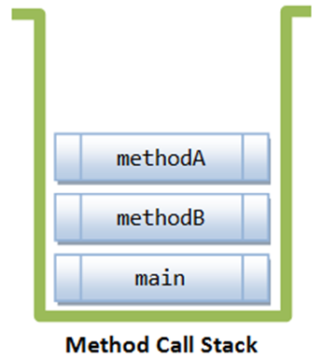
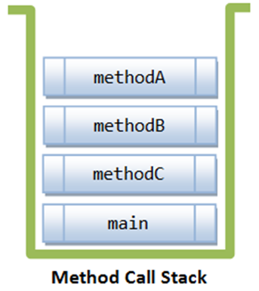
Стек вызовов
methodA
main
--------------------------------
methodA
methodB
main
--------------------------------
methodA
methodB
methodC
main

Slide 11
Стек вызовов
public class AnotherStackTraceDemo {
...
public static void main(String[] args) {
try {
methodA();
} catch (Exception e) {
e.printStackTrace(System.out);
}
System.out.println("--------------------------------");
try {
methodB();
} catch (Exception e) {
e.printStackTrace(System.out);
}
System.out.println("--------------------------------");
try {
methodC();
} catch (Exception e) {
e.printStackTrace(System.out);
}
}
}

Slide 12
Стек вызовов
java.lang.Exception
at classes.AnotherStackTraceDemo.methodA(AnotherStackTraceDemo.java:6)
at classes.AnotherStackTraceDemo.main(AnotherStackTraceDemo.java:19)
--------------------------------
java.lang.Exception
at classes.AnotherStackTraceDemo.methodA(AnotherStackTraceDemo.java:6)
at classes.AnotherStackTraceDemo.methodB(AnotherStackTraceDemo.java:10)
at classes.AnotherStackTraceDemo.main(AnotherStackTraceDemo.java:26)
--------------------------------
java.lang.Exception
at classes.AnotherStackTraceDemo.methodA(AnotherStackTraceDemo.java:6)
at classes.AnotherStackTraceDemo.methodB(AnotherStackTraceDemo.java:10)
at classes.AnotherStackTraceDemo.methodC(AnotherStackTraceDemo.java:14)
at classes.AnotherStackTraceDemo.main(AnotherStackTraceDemo.java:33)

Slide 13
Элемент стека вызовов

Slide 14
Класс Throwable
public class Throwable implements Serializable {
public void setStackTrace(StackTraceElement[] stackTrace) {
StackTraceElement[] defensiveCopy =
(StackTraceElement[]) stackTrace.clone();
for (int i = 0; i < defensiveCopy.length; i++)
if (defensiveCopy[i] == null)
throw new NullPointerException("stackTrace[" + i + "]");
this.stackTrace = defensiveCopy;
}
}

Slide 15
Класс StackTraceElement
public class StackTraceElement implements java.io.Serializable {
private String declaringClass;
private String methodName;
private String fileName;
private int lineNumber;
public boolean isNativeMethod() { return lineNumber == -2; }
public StackTraceElement(String declaringClass, String methodName, String fileName, int lineNumber) {
if (declaringClass == null)
throw new NullPointerException("Declaring class is null");
if (methodName == null)
throw new NullPointerException("Method name is null");
this.declaringClass = declaringClass;
this.methodName = methodName;
this.fileName = fileName;
this.lineNumber = lineNumber;
}
public String toString() {
return getClassName() + "." + methodName +
(isNativeMethod() ? "(Native Method)" :
(fileName != null && lineNumber >= 0 ?
"(" + fileName + ":" + lineNumber + ")" :
(fileName != null ? "("+fileName+")" : "(Unknown Source)")));
}
...
}
 | Класс StackTraceElement используется для представления стекового кадра в трассировке стека. Стековый кадр на вершине стека представляет точку в которой трассировка стека была создана. Остальные стековые кадры представляют вызовы методов. В классе есть поля для имени класса вызванного метода, названия метода, имени файла и строки в файле.
C

Slide 16
Элемент стека вызовов
public class StackTraceElementDemo {
public static void main(String[] args) {
try {
methodA();
} catch (Throwable e) {
e.printStackTrace();
}
}
public static void methodA() throws RuntimeException {
RuntimeException t = new RuntimeException("This is a new Exception...");
StackTraceElement[] trace = new StackTraceElement[] { new StackTraceElement(
"ClassName", "methodName", "fileName", 5) };
t.setStackTrace(trace);
throw t;
}
}
java.lang.RuntimeException: This is a new Exception...
at ClassName.methodName(fileName:5)

Slide 17
Перебрасывание исключений из блока catch

Slide 18
 | Во время обработки исключения блоком catch обрабатываемое исключение может быть переброшено. В этом случае трассировка стека будет сохранена если специально её не менять. Такой подход может иногда использоваться для локального логирования.

Slide 19
Перебрасывание исключений
public class RethrowingDemo {
public static void methodA() throws Exception {
System.out.println("Originating the exception in methodA()");
throw new Exception("Thrown from methodA()");
}
public static void methodB() throws Exception {
try {
methodA();
} catch (Exception e) {
System.out.println("Inside methodB");
e.printStackTrace(System.out);
throw e;
}
}
public static void methodC() throws Exception {
try {
methodA();
} catch (Exception e) {
System.out.println("Inside methodC");
e.printStackTrace(System.out);
throw (Exception) e.fillInStackTrace();
}
}
}

Slide 20
Перебрасывание исключений
public class RethrowingDemo {
public static void main(String[] args) {
try {
methodB();
} catch (Exception e) {
System.out.println("Caught in main");
e.printStackTrace(System.out);
}
System.out.println();
try {
methodC();
} catch (Exception e) {
System.out.println("Caught in main");
e.printStackTrace(System.out);
}
}
}

Slide 21
Перебрасывание исключений
Originating the exception in methodA()
Inside methodB
java.lang.Exception: Thrown from methodA()
at classes.RethrowingDemo.methodA(RethrowingDemo.java:7)
at classes.RethrowingDemo.methodB(RethrowingDemo.java:12)
at classes.RethrowingDemo.main(RethrowingDemo.java:32)
Caught in main
java.lang.Exception: Thrown from methodA()
at classes.RethrowingDemo.methodA(RethrowingDemo.java:7)
at classes.RethrowingDemo.methodB(RethrowingDemo.java:12)
at classes.RethrowingDemo.main(RethrowingDemo.java:32)
Originating the exception in methodA()
Inside methodC
java.lang.Exception: Thrown from methodA()
at classes.RethrowingDemo.methodA(RethrowingDemo.java:7)
at classes.RethrowingDemo.methodC(RethrowingDemo.java:22)
at classes.RethrowingDemo.main(RethrowingDemo.java:38)
Caught in main
java.lang.Exception: Thrown from methodA()
at classes.RethrowingDemo.methodC(RethrowingDemo.java:26)
at classes.RethrowingDemo.main(RethrowingDemo.java:38)

Slide 22
Сцепленные исключения

Slide 23
 | Собирание исключений в цепочку или оборачивание исключений позволяет ассоциировать с одним исключением другое которое описывает причину его появления. Такой подход позволяет перебрасывать перехваченное исключение обернув его другим исключением. Таким образом можно добиться того чтобы метод выбрасывал исключения определённые на том же самом уровне абстракции, но без потери информации с нижних уровней. Кроме того оборачивание исключений позволяет обернуть контролируемое исключение неконтролируемым если программа не может восстановиться после выбрасывания контролируемого исключения.

Slide 24
Не сцепленные исключения
public class NoChainedExceptionDemo {
public static void methodA() throws Exception {
System.out.println("Originating the exception in methodA()");
throw new Exception("Thrown from methodA()");
}
public static void methodB() throws Exception {
try {
methodA();
} catch (Exception e) {
System.out.println("Throwing new exception in methodB()");
throw new Exception("Thrown from methodB()");
}
}
public static void methodC() {
try {
methodB();
} catch (Exception e) {
System.out.println("Throwing new exception in methodC()");
throw new RuntimeException("Thrown from methodC()");
}
}
public static void main(String[] args) {
methodC();
}
}

Slide 25
Не сцепленные исключения
Originating the exception in methodA()
Throwing new exception in methodB()
Throwing new exception in methodC()
Exception in thread "main" java.lang.RuntimeException: Thrown from methodC()
at classes.NoChainedExceptionDemo.methodC(NoChainedExceptionDemo.java:27)
at classes.NoChainedExceptionDemo.main(NoChainedExceptionDemo.java:32)

Slide 26
Класс Throwable
public class Throwable implements Serializable {
private Throwable cause = this;
public Throwable getCause() {
return (cause==this ? null : cause);
}
public Throwable(String message, Throwable cause) {
fillInStackTrace();
detailMessage = message;
this.cause = cause;
}
public synchronized Throwable initCause(Throwable cause) {
if (this.cause != this)
throw new IllegalStateException("Can't overwrite cause");
if (cause == this)
throw new IllegalArgumentException("Self-causation not permitted");
this.cause = cause;
return this;
}
}
Throwable cause
Throwable cause
this.cause = cause
Throwable cause
this.cause = cause
final
final
final
 | Класс Throwable включает поле cause типа Throwable для хранения ссылки на другое исключение которое является его причиной. Причину исключения можно задать либо в конструкторе или с помощью метода initCause(Throwable). Классы потомки Throwable могут определить конструктор принимающий Throwable и делегирующий (возможно не напрямую) задание причины одному из конструкторов Throwable. При выводе трассировки стека исключения выводится и трассировка стека для исключения которое являлось его причиной.
C

Slide 27
Класс Throwable
public class Throwable implements Serializable {
public void printStackTrace(PrintStream s) {
synchronized (s) {
s.println(this);
StackTraceElement[] trace = getOurStackTrace();
for (int i=0; i < trace.length; i++)
s.println("\tat " + trace[i]);
Throwable ourCause = getCause();
if (ourCause != null)
ourCause.printStackTraceAsCause(s, trace);
}
}
private void printStackTraceAsCause(PrintStream s, StackTraceElement[] causedTrace) {
StackTraceElement[] trace = getOurStackTrace();
int m = trace.length-1, n = causedTrace.length-1;
while (m >= 0 && n >=0 && trace[m].equals(causedTrace[n])) {
m--; n--;
}
int framesInCommon = trace.length - 1 - m;
s.println("Caused by: " + this);
for (int i=0; i <= m; i++)
s.println("\tat " + trace[i]);
if (framesInCommon != 0)
s.println("\t... " + framesInCommon + " more");
Throwable ourCause = getCause();
if (ourCause != null)
ourCause.printStackTraceAsCause(s, trace);
}
public Throwable getCause() {
return (cause==this ? null : cause);
}
}
printStackTraceAsCause
printStackTraceAsCause
final
final
final

Slide 28
Сцепленные исключения
public class ChainedExceptionDemo {
public static void methodA() throws Exception {
System.out.println("Originating the exception in methodA()");
throw new Exception("Thrown from methodA()");
}
public static void methodB() throws Exception {
try {
methodA();
} catch (Exception e) {
System.out.println("Throwing new exception in methodB()");
throw new Exception("Thrown from methodB()", e);
}
}
public static void methodC() {
try {
methodB();
} catch (Exception e) {
System.out.println("Throwing new exception in methodC()");
throw new RuntimeException("Thrown from methodC()", e);
}
}
public static void main(String[] args) {
methodC();
}
}

Slide 29
Сцепленные исключения
Originating the exception in methodA()
Throwing new exception in methodB()
Throwing new exception in methodC()
Exception in thread "main" java.lang.RuntimeException: Thrown from methodC()
at classes.ChainedExceptionDemo.methodC(ChainedExceptionDemo.java:27)
at classes.ChainedExceptionDemo.main(ChainedExceptionDemo.java:32)
Caused by: java.lang.Exception: Thrown from methodB()
at classes.ChainedExceptionDemo.methodB(ChainedExceptionDemo.java:18)
at classes.ChainedExceptionDemo.methodC(ChainedExceptionDemo.java:24)
... 1 more
Caused by: java.lang.Exception: Thrown from methodA()
at classes.ChainedExceptionDemo.methodA(ChainedExceptionDemo.java:10)
at classes.ChainedExceptionDemo.methodB(ChainedExceptionDemo.java:15)
... 2 more

